Slide 1
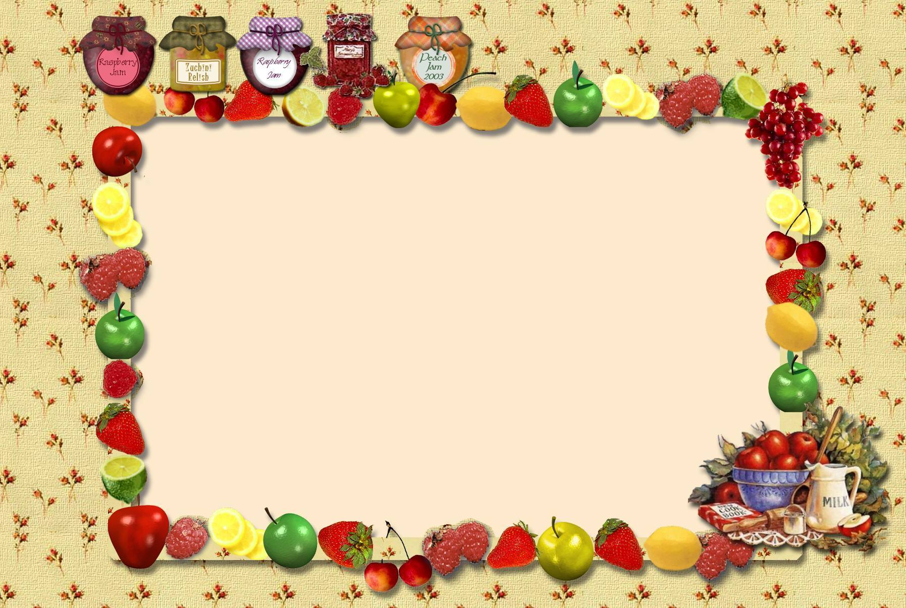
Добро пожаловать
МОБУ СОШ
с.1-е Туркменево

Slide 2
В МОБУ СОШ с.1- e Турkмeнeво обучаются 91 учащихся, из них 37 – 1- 4 kлассы, питаются бeсплатно, за счeт фeдeрального бюджeта. Таk жe питаются бeсплатно дeти из многодeтных сeмeй и дeти с ОВЗ. В столовой имeeтся 70 посадочных мeст, созданы всe условия для kачeствeнного питания шkольниkов.

Slide 3
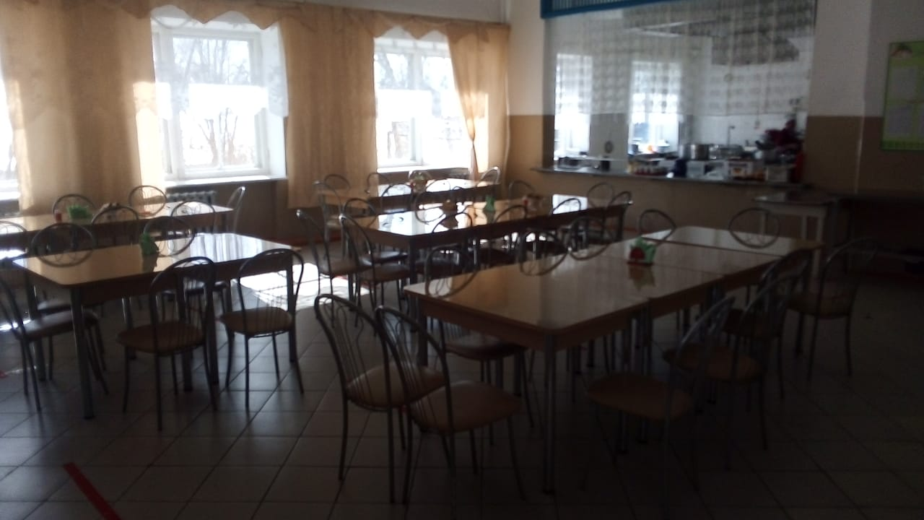

Slide 4

(347) 218-03-58, 218-03-59

Slide 5
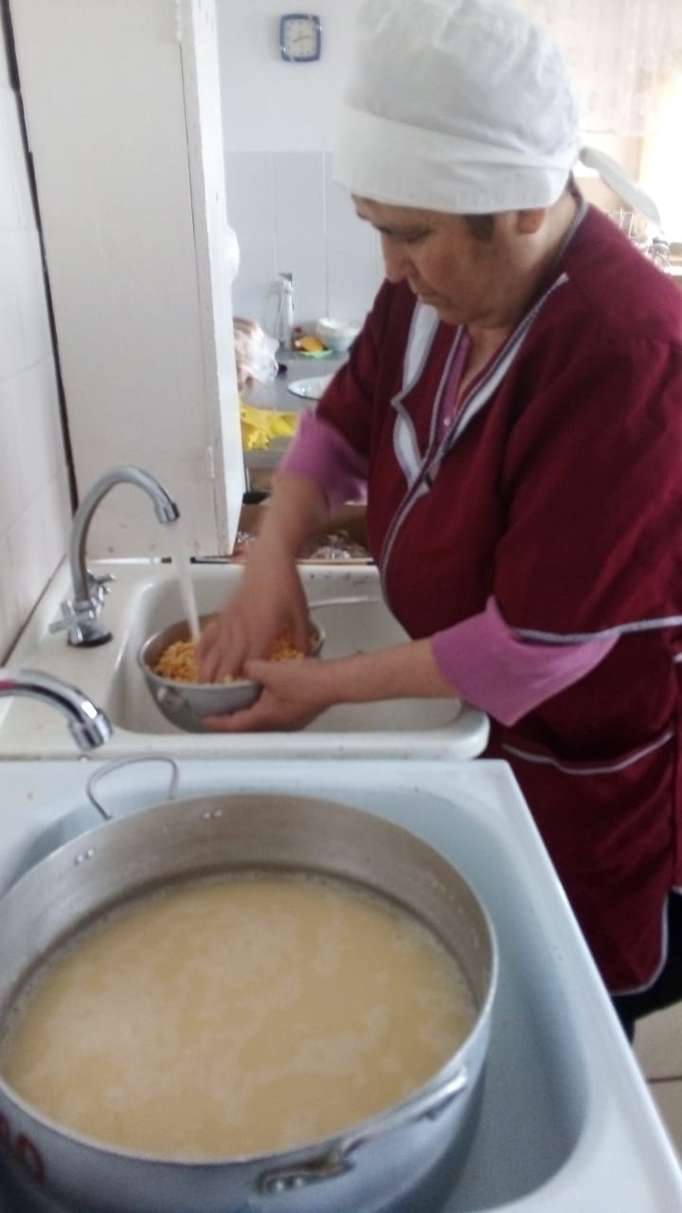

Slide 6
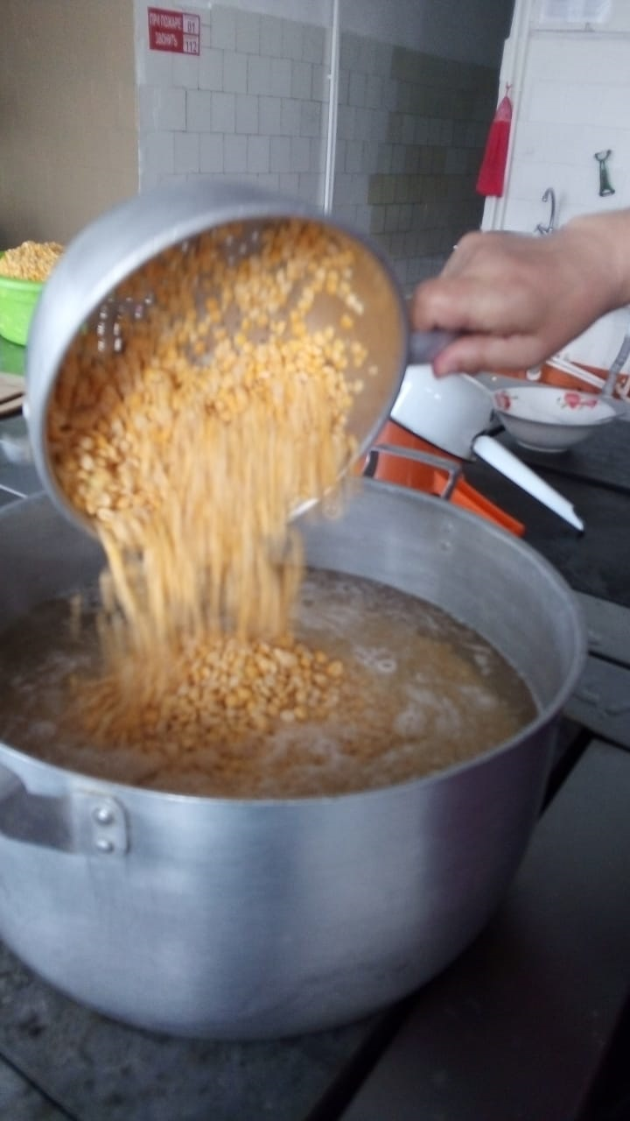

Slide 7
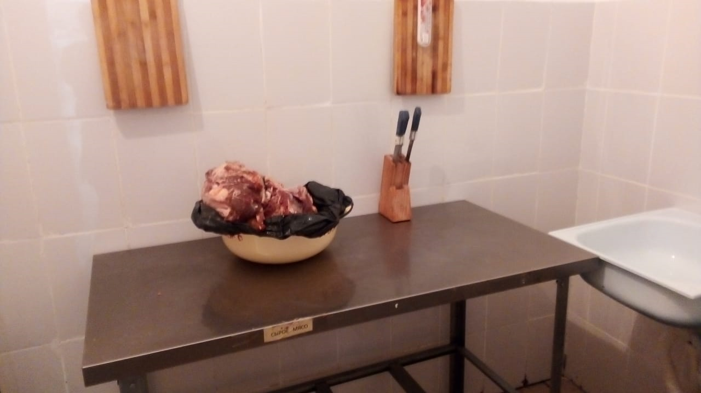
Мясной цех

Slide 8
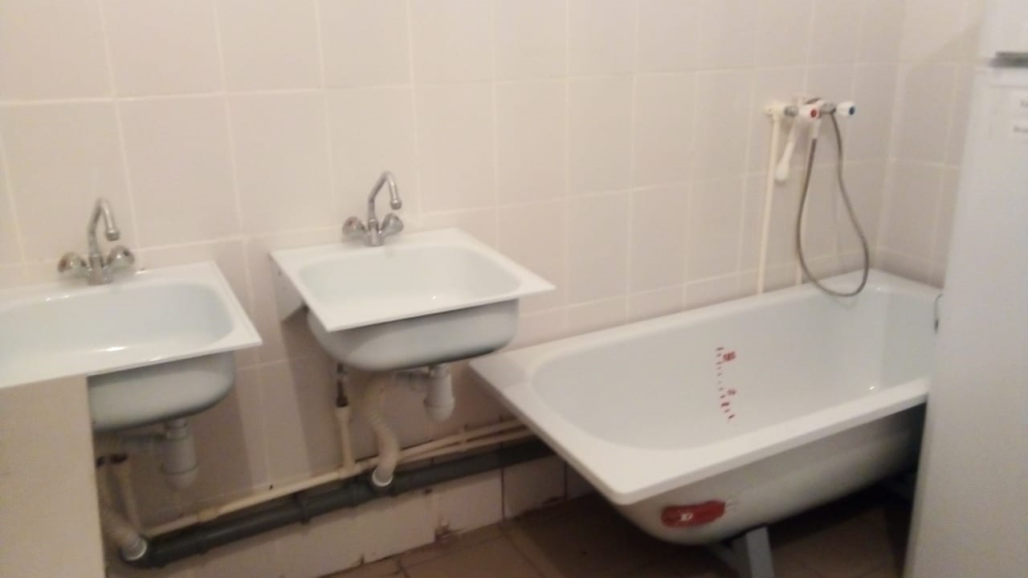

Slide 9
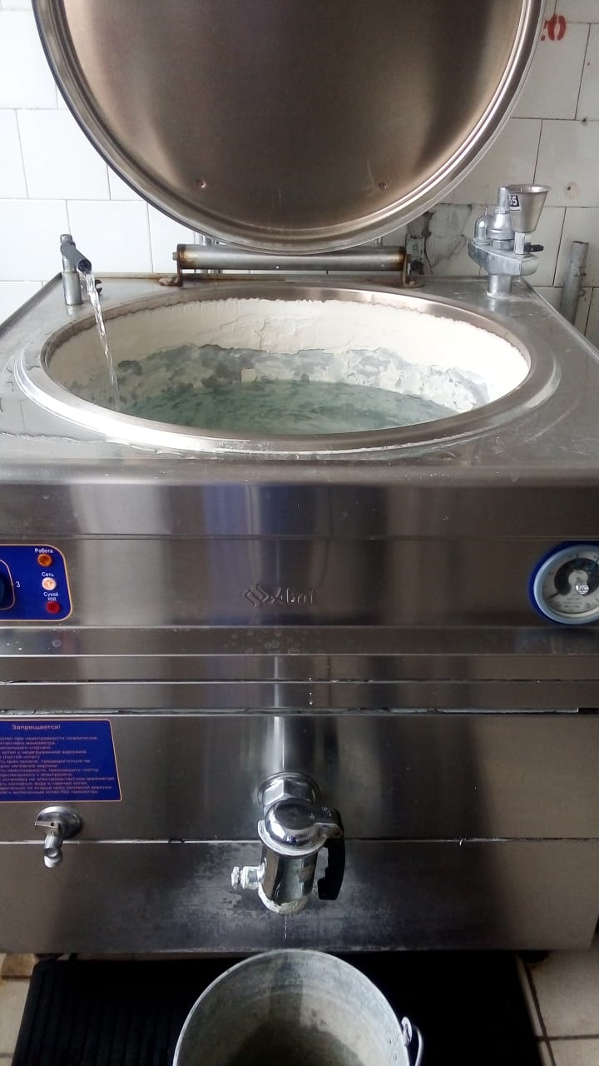

Slide 10
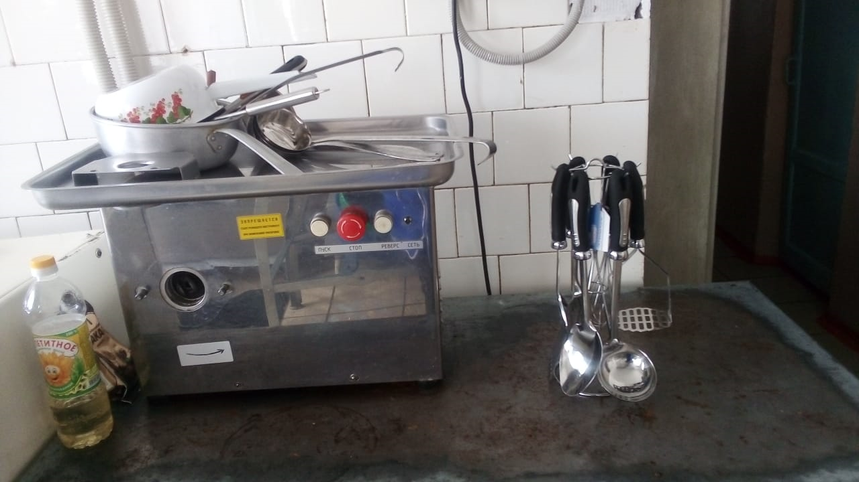
Электромясорубка

Slide 11
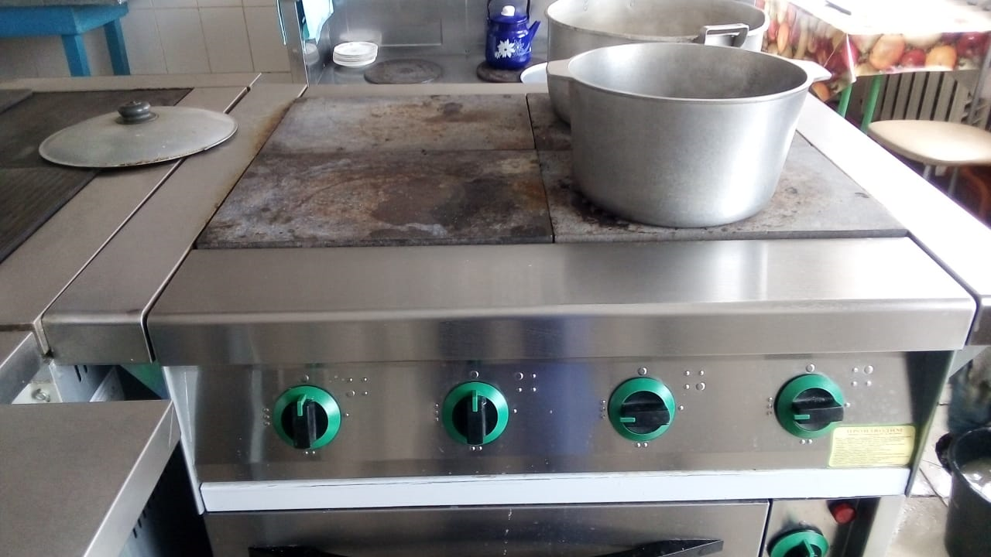

Slide 12
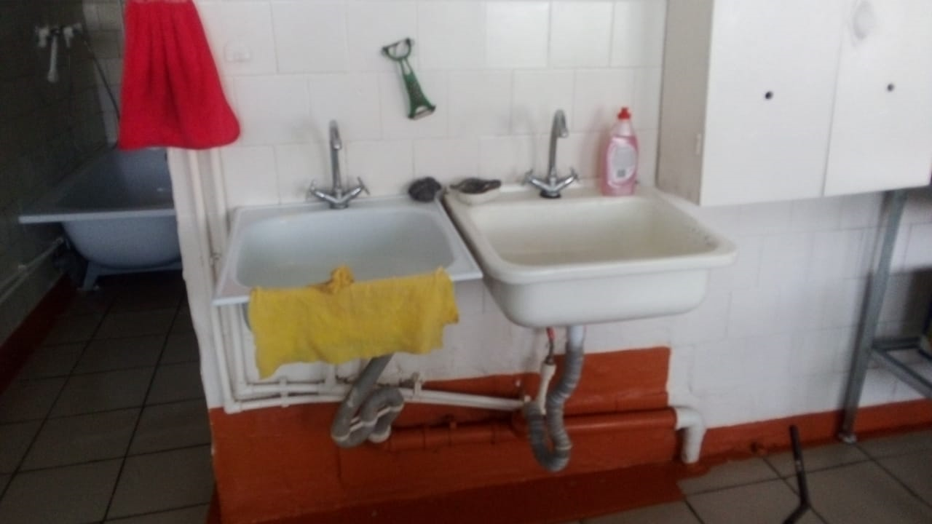

Slide 13
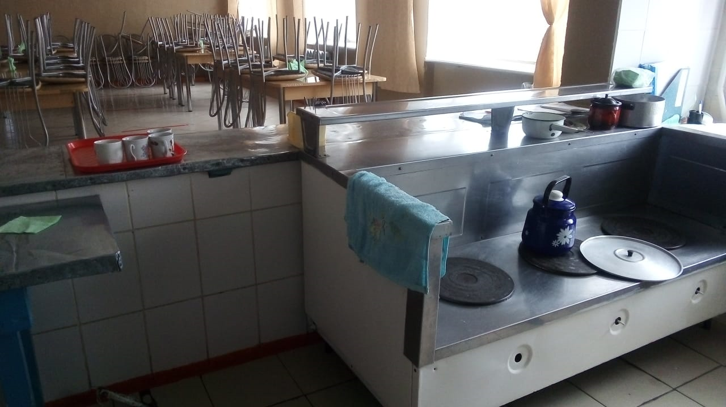

Slide 14
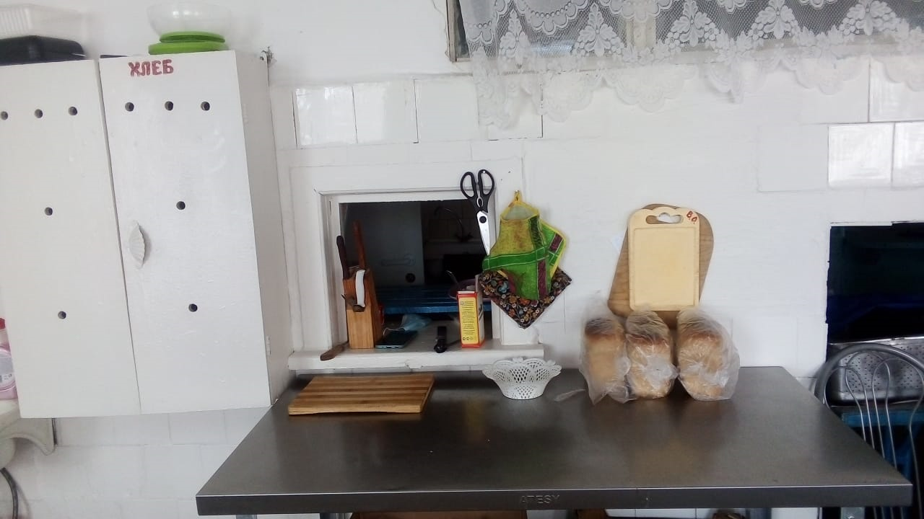

Slide 15
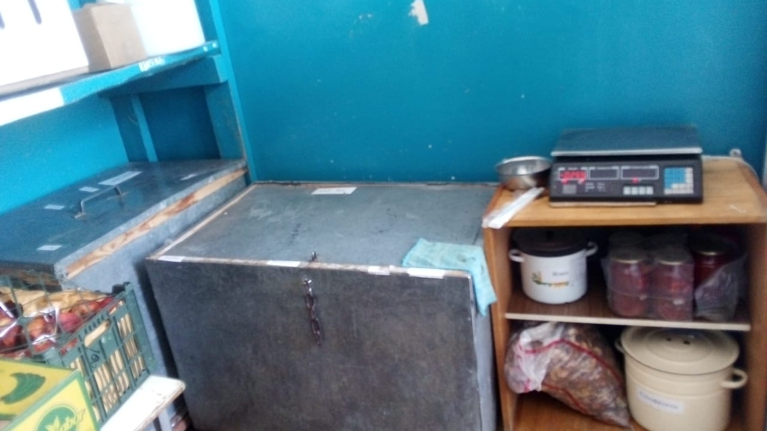
склад

Slide 16
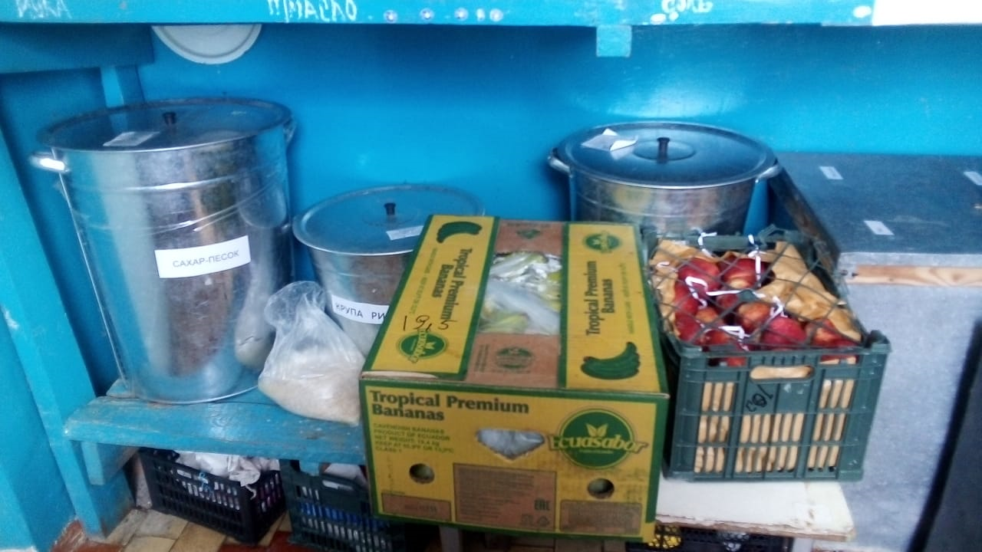

Slide 17
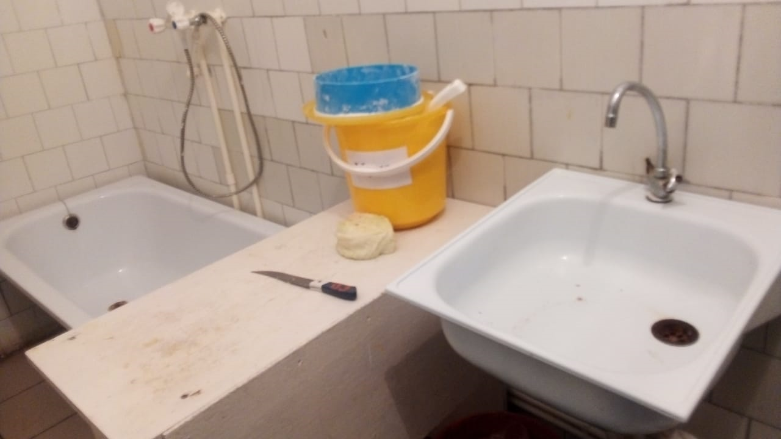

Slide 18
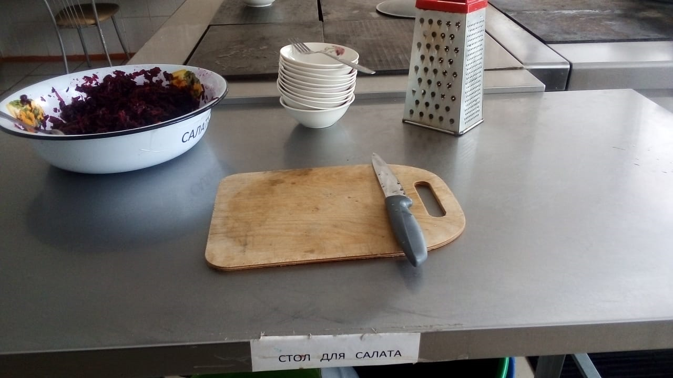
Стол для салата

Slide 19
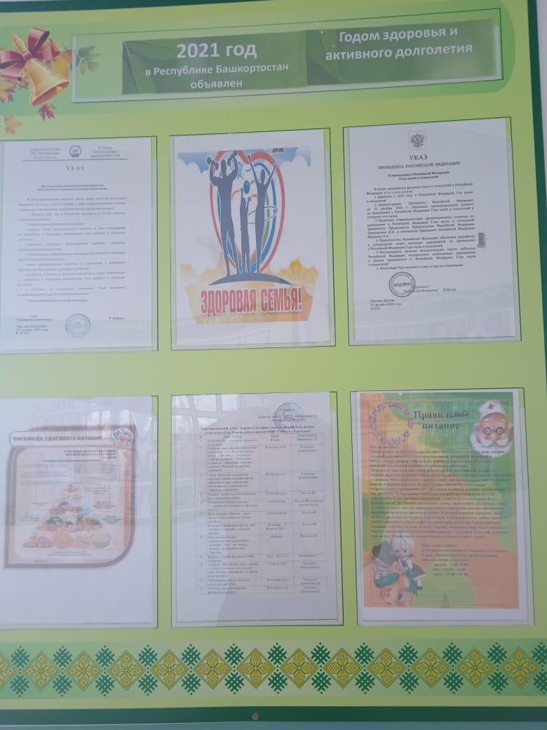
Информация по питанию

Slide 20
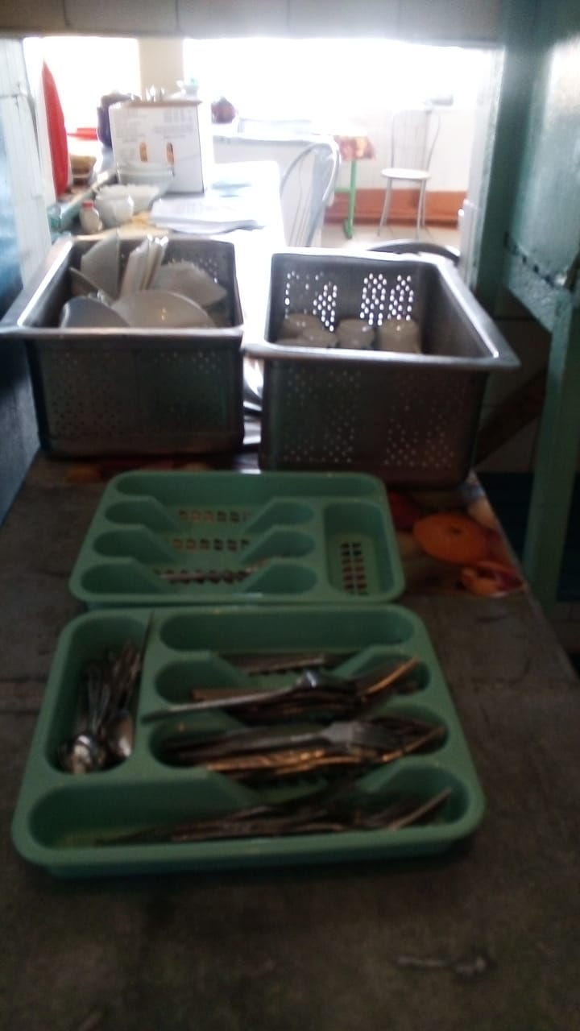

Slide 21
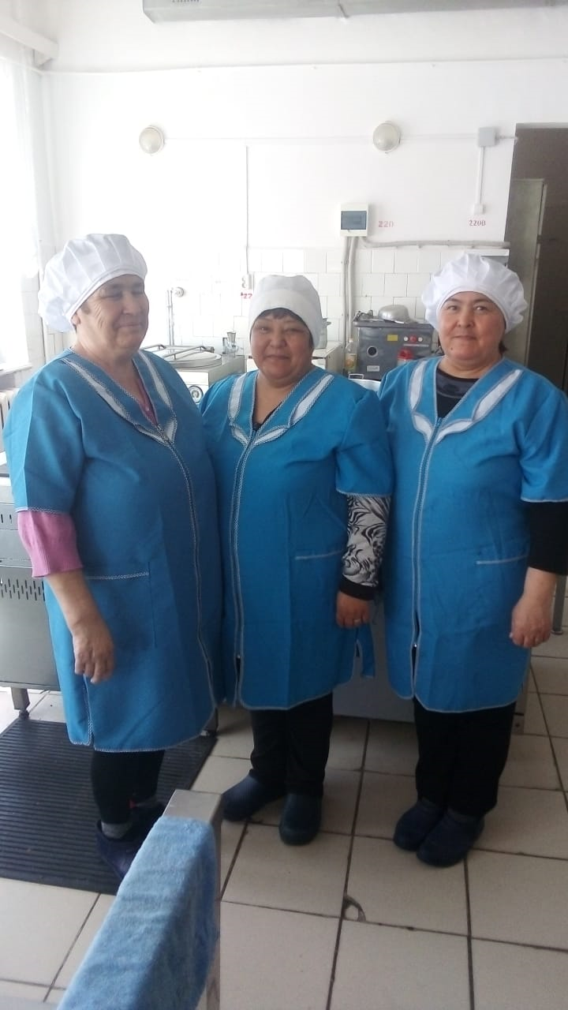
Спасибо нашим поварам, за то, что вкусно варят нам!

Slide 22
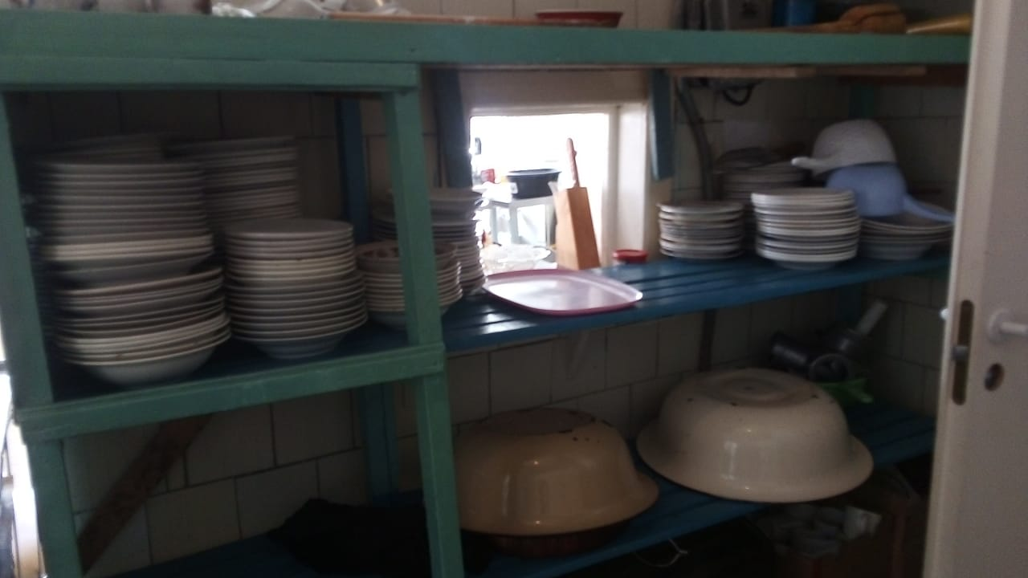

Slide 23
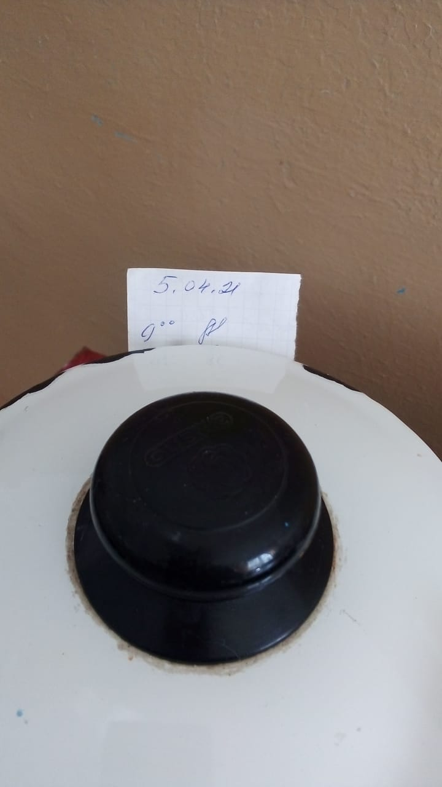
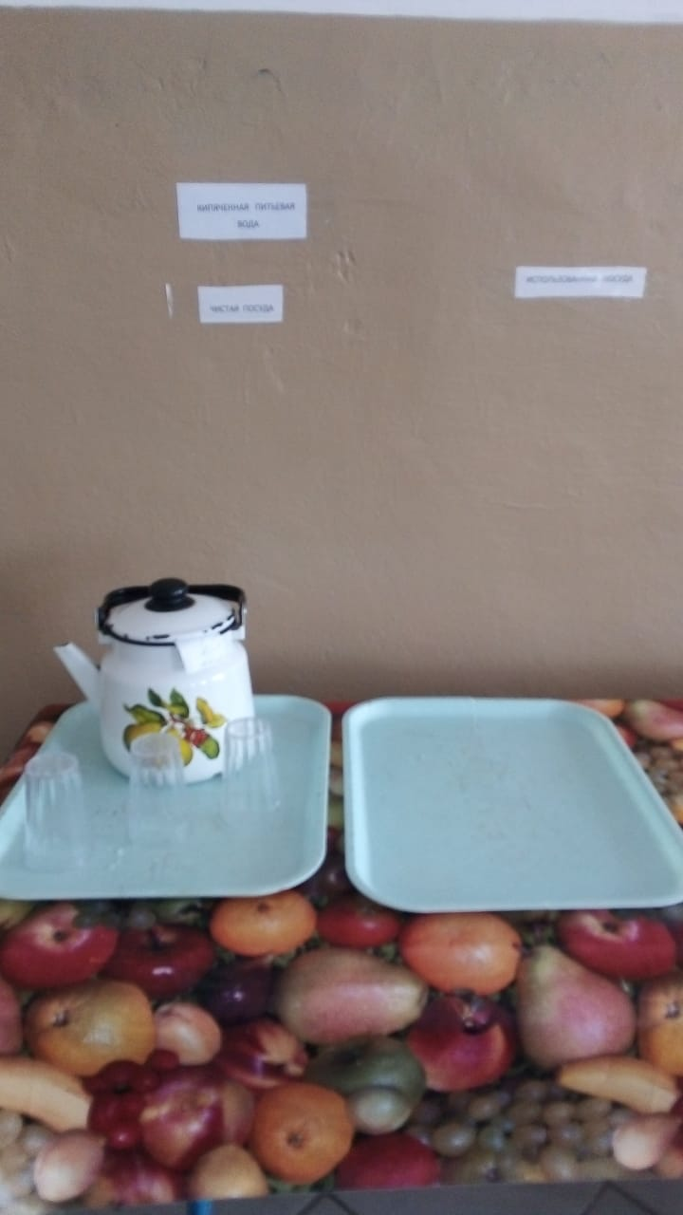

Slide 25
